Slide 1
PHÒNG GIÁO DỤC VÀ ĐÀO TẠO QUẬN LONG BIÊN
TRƯỜNG TIỂU HỌC PHÚC LỢI
ĐẠO ĐỨC
YÊU QUÝ BẠN BÈ

Slide 2
Mục tiêu bài học
Nêu được một số biểu hiện của sự yêu quý bạn bè
Thực hiện được hành động và lời nói thể hiện sự yêu quý bạn bè.
Sẵn sàng tham gia hoạt động phù hợp với lứa tuổi giúp đỡ các bạn khó khăn

Slide 3
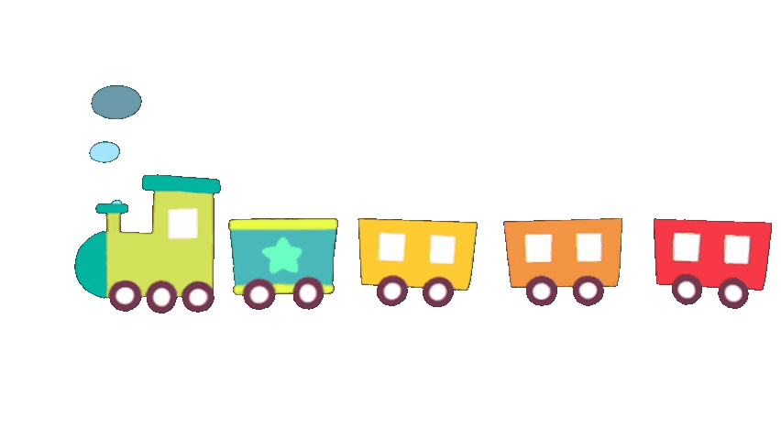
Khởi động

Slide 4
Tình cảm của các bạn nhỏ trong bài hát được thể hiện như thế nào?

Slide 5
Khám phá

Slide 6
Bài học quý
Trong khu rừng kia, chú Sẻ và chú Chích chơi với nhau rất thân. Một hôm, Sẻ nhận được món quà của bà ngoại gửi đến. Đó là một chiếc hộp đựng toàn hạt kê. Sẻ không hề nói với bạn một lời nào về món quà lớn ấy cả. “Nếu cho cả Chích nữa thì chẳng còn lại là bao!”
Sẻ ở trong tổ ăn hạt kê một mình. Khi kê hết, chú ta quẳng hộp đi. Những hạt kê còn sót lại văng ra khỏi hộp. Cô Gió đưa chúng đến một đám cỏ non xanh dưới một gốc cây xa lạ. Chim Chích đi kiếm mồi, tìm được những hạt kê ngon lành ấy, bèn gói lại thật cẩn thận vào chiếc lá, rồi mừng rỡ chạy đi tìm người bạn thân thiết của mình. Vừa gặp Sẻ, Chích đã reo lên:
– Chào bạn Sẻ thân mến! Mình vừa kiếm được mười hạt kê rất ngon! Đây này, chúng mình chia đôi: cậu năm hạt, mình năm hạt.
...... Nghe Chích nói, Sẻ rất xấu hổ quá. Chú ta đã nhận được từ bạn mình một bài học quý.
Xem thêm tại: https://loigiaihay.com/giai-vo-bai-tap-dao-duc-5-bai-5-tinh-ban-trang-15-a76383.html#ixzz6yCKXd4fq
Trong khu rừng kia, chú Sẻ và chú Chích chơi với nhau rất thân. Một hôm, Sẻ nhận được món quà của bà ngoại gửi đến. Đó là một chiếc hộp đựng toàn hạt kê. Sẻ không hề nói với bạn một lời nào về món quà lớn ấy cả. “Nếu cho cả Chích nữa thì chẳng còn lại là bao!”
Sẻ ở trong tổ ăn hạt kê một mình. Khi kê hết, chú ta quẳng hộp đi. Những hạt kê còn sót lại văng ra khỏi hộp. Cô Gió đưa chúng đến một đám cỏ non xanh dưới một gốc cây xa lạ. Chim Chích đi kiếm mồi, tìm được những hạt kê ngon lành ấy, bèn gói lại thật cẩn thận vào chiếc lá, rồi mừng rỡ chạy đi tìm người bạn thân thiết của mình. Vừa gặp Sẻ, Chích đã reo lên:
- Chào bạn Sẻ thân mến! Mình vừa kiếm được mười hạt kê rất ngon! Đây này, chúng mình chia đôi: Cậu năm hạt, mình năm hạt.
Nghe Chích nói, Sẻ rất xấu hổ quá. Chú ta đã nhận được từ bạn mình một bài học quý.
M. Pla-cốp-xki (Nguyễn Thị Xuyến dịch)
Notes:
Bài giảng thiết kế bởi: Hương Thảo - tranthao121006@gmail.com

Slide 7
Sẻ đã làm gì khi nhận hộp kê. Chích đã làm gì khi nhặt được những hạt kê?
Sẻ ở trong tổ ăn hạt kê một mình.
Chích khi nhặt được những hạt kê đã mang về chia đôi cho sẻ.
Sẻ học được từ chích bài học về sự chia sẻ với nhau trong tình bạn.
Sẻ học được bài học quý về sự chia sẻ với nhau trong tình bạn.

Slide 8
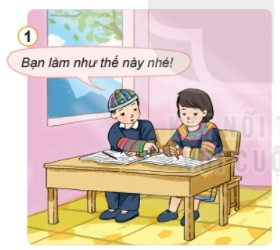
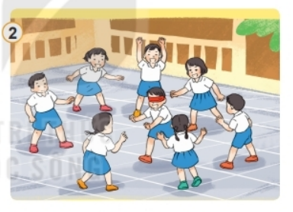
2. Quan sát tranh và trả lời câu hỏi
Các bạn trong tranh đang làm gì? Việc làm đó thể hiện điều gì?
Chơi trò chơi cùng các bạn trong lớp.
Chỉ dẫn cho bạn những bài khó.

Slide 9
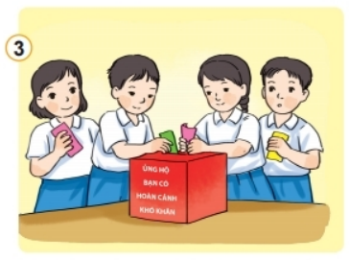
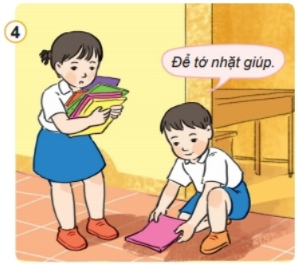
Các bạn trong tranh đang làm gì? Việc làm đó thể hiện điều gì?
Quyên góp cho những bạn có hoàn cảnh khó khăn.
Nhặt giúp bạn chiếc khăn khi bạn bị đánh rơi.

Slide 10
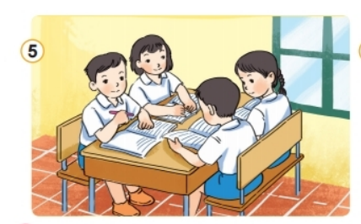
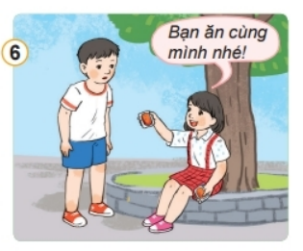
Các bạn trong tranh đang làm gì? Việc làm đó thể hiện điều gì?
Các bạn cùng nhau học nhóm.
Chia sẻ đồ ăn cùng các bạn.

Slide 11
Em hãy kể thêm những việc cần làm để thể hiện sự yêu quý bạn bè?

Slide 12
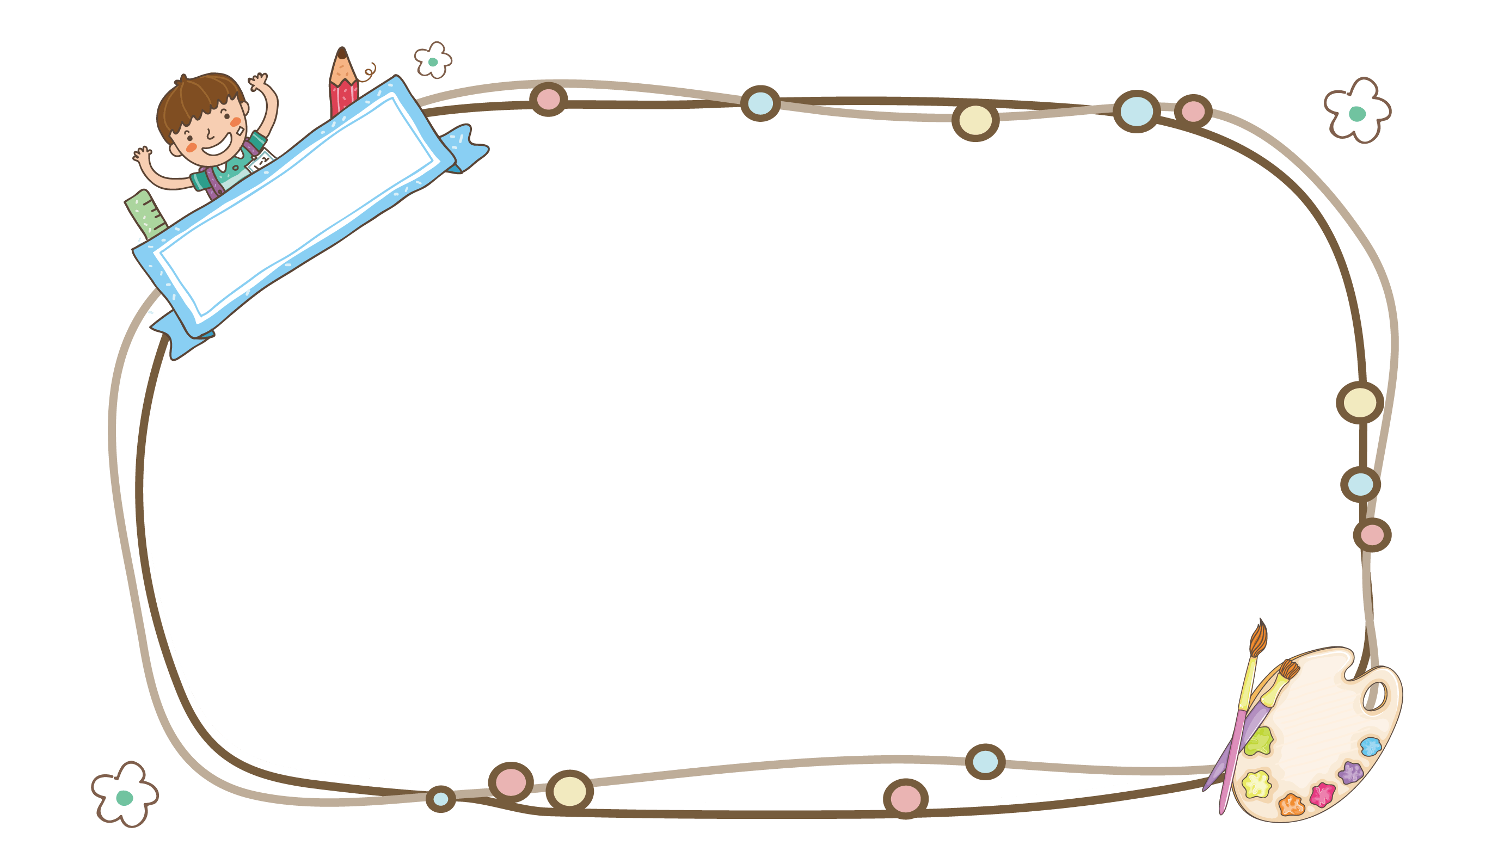
Kết luận
Em cần đối xử tốt với các bạn trong lớp, không ganh đua, đố kị. Giúp đỡ khi các bạn gặp khó khăn, và trong học tập.
Notes:
Bài giảng thiết kế bởi: Hương Thảo - tranthao121004@gmail.com

Slide 13
Củng cố bài học
Notes:
Bài giảng thiết kế bởi: Hương Thảo - tranthao121004@gmail.com

